Slide 1
Ejercicio 3
Clase 03
Investigación Operativa UTN FRBA 2020
Curso: I4051
Elaborado por: Rodrigo Maranzana
Docente: Martín Palazzo

Slide 2
Ejercicio 3: Agente comercial
Un agente comercial realiza su trabajo en tres ciudades A, B y C. Para evitar
desplazamientos innecesarios está todo el día en la misma ciudad y allí pernocta,
desplazándose a otra ciudad al día siguiente, si no tiene suficiente trabajo. Después de
estar trabajando un día en C, la probabilidad de tener que seguir trabajando en ella al día
siguiente es 0,4, la de tener que viajar a B es 0,4 y la de tener que ir a A es 0,2. Si el
viajante duerme un día en B, con probabilidad de un 20% tendrá que seguir trabajando en
la misma ciudad al día siguiente, en el 60% de los casos viajará a C, mientras que irá a A
con probabilidad 0,2. Por último si el agente comercial trabaja todo un día en A,
permanecerá en esa misma ciudad, al día siguiente, con una probabilidad 0,1, irá a B con
una probabilidad de 0,3 y a C con una probabilidad de 0,6.
a) Si hoy el viajante está en C, ¿cuál es la probabilidad de que también tenga que trabajar en C al cabo de cuatro días?
b) ¿Cuáles son los porcentajes de días en los que el agente comercial está en cada una de las tres ciudades?

Slide 3
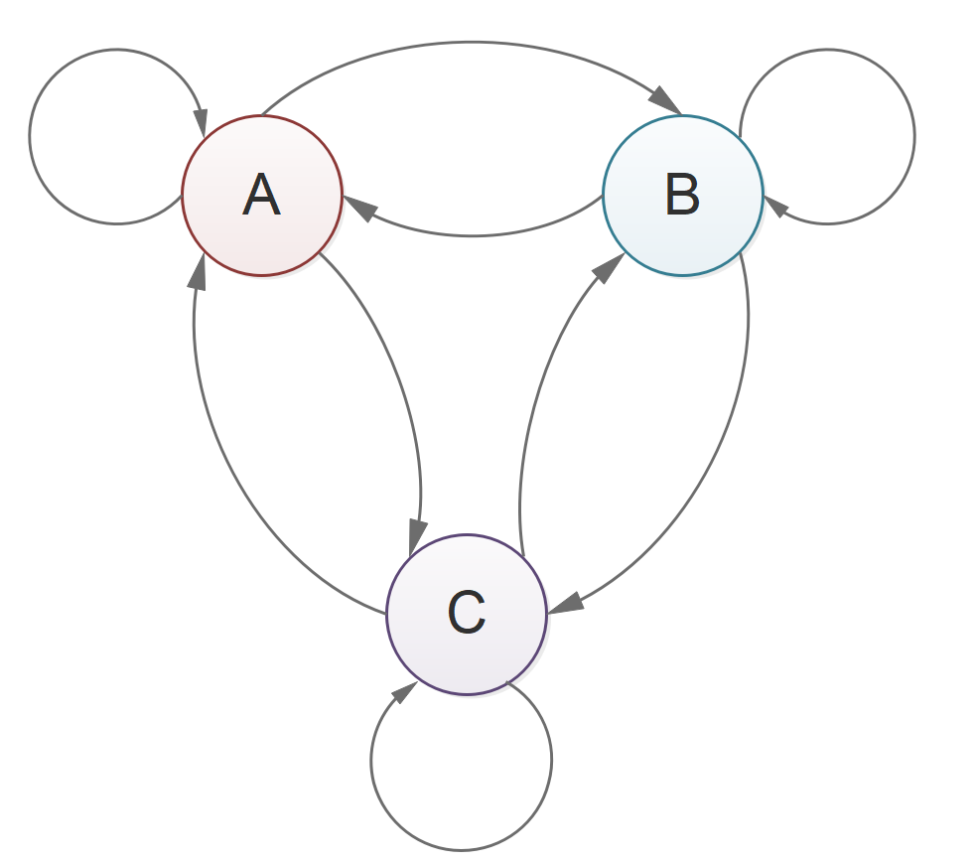









Grafo
$$p_{ab}=0.30$$
$$p_{aa}=0.10$$
$$p_{bb}=0.20$$
$$p_{ba}=0.20$$
$$p_{cb}=0.40$$
$$p_{ca}=0.20$$
$$p_{bc}=0.60$$
$$p_{ac}=0.60$$
$$p_{cc}=0.40$$

Slide 4
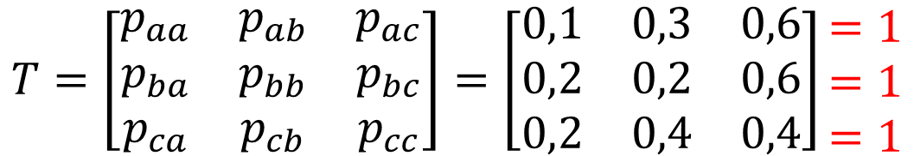
Matriz de transición
$$T=\left[\begin{matrix}p_{aa} & p_{ab} & p_{ac} \\ p_{ba} & p_{bb} & p_{bc} \\ p_{ca} & p_{cb} & p_{cc}\end{matrix}\right]=\left[\begin{matrix}0,1 & 0,3 & 0,6 \\ 0,2 & 0,2 & 0,6 \\ 0,2 & 0,4 & 0,4\end{matrix}\right]\begin{matrix}=1 \\ =1 \\ =1\end{matrix}$$

Slide 5









Iteraciones
$$p_{aa}^{2}=p_{aa}∗p_{aa}+p_{ab}∗p_{ba}+p_{ac}∗p_{ca}$$
$$p_{ab}^{2}=p_{aa}∗p_{ab}+p_{ab}∗p_{bb}+p_{ac}∗p_{cb}$$
$$p_{ab}$$
$$p_{aa}$$
$$p_{bb}$$
$$p_{ba}$$
$$p_{ca}$$
$$p_{bc}$$
$$p_{ac}$$
$$p_{cb}$$
$$p_{cc}$$

Slide 6
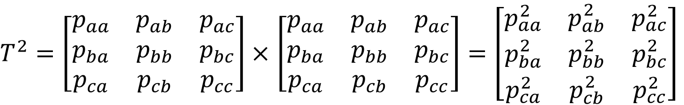
Iteraciones
$$p_{aa}^{2}=p_{aa}∗p_{aa}+p_{ab}∗p_{ba}+p_{ac}∗p_{ca}$$
$T^{2}=\left[\begin{matrix}p_{aa} & p_{ab} & p_{ac} \\ p_{ba} & p_{bb} & p_{bc} \\ p_{ca} & p_{cb} & p_{cc}\end{matrix}\right]×$ $\left[\begin{matrix}p_{aa} & p_{ab} & p_{ac} \\ p_{ba} & p_{bb} & p_{bc} \\ p_{ca} & p_{cb} & p_{cc}\end{matrix}\right]=\left[\begin{matrix}p_{aa}^{2} & p_{ab}^{2} & p_{ac}^{2} \\ p_{ba}^{2} & p_{bb}^{2} & p_{bc}^{2} \\ p_{ca}^{2} & p_{cb}^{2} & p_{cc}^{2}\end{matrix}\right]$
$$p_{aa}^{2}=p_{aa}∗p_{aa}+p_{ab}∗p_{ba}+p_{ac}∗p_{ca}$$

Slide 7
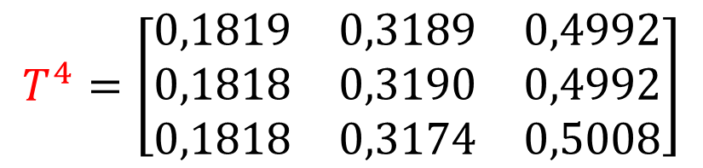
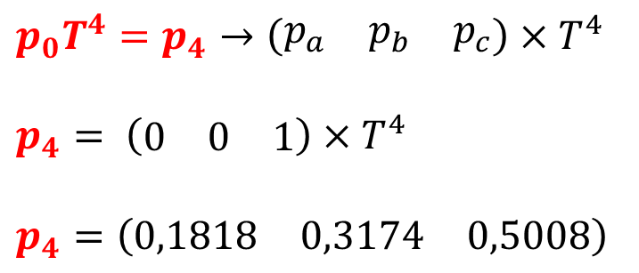

Punto a)
$$T^{4}=\left[\begin{matrix}0,1819 & 0,3189 & 0,4992 \\ 0,1818 & 0,3190 & 0,4992 \\ 0,1818 & 0,3174 & 0,5008\end{matrix}\right]$$
$$p_{cc}^{4}$$
$p_{0}T^{4}=$ $p_{4}→\left(\begin{matrix}p_{a} & p_{b} & p_{c}\end{matrix}\right)×T^{4}$
$$p_{4}= \left(\begin{matrix}0 & 0 & 1\end{matrix}\right)×T^{4}$$
$$p_{4}=\left(\begin{matrix}0,1818 & 0,3174 & 0,5008\end{matrix}\right)$$

Slide 8

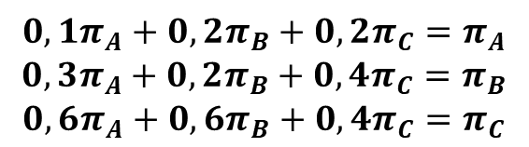
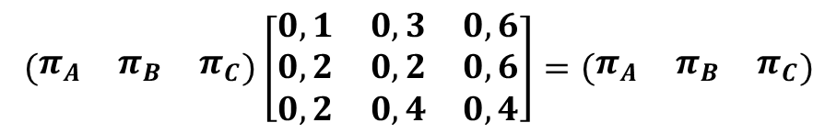
Estado estable
$πT=$ $π$
$$\left(\begin{matrix}π_{A} & π_{B} & π_{C}\end{matrix}\right)\left[\begin{matrix}0,1 & 0,3 & 0,6 \\ 0,2 & 0,2 & 0,6 \\ 0,2 & 0,4 & 0,4\end{matrix}\right]=\left(\begin{matrix}π_{A} & π_{B} & π_{C}\end{matrix}\right)$$
Sistema de ecuaciones lineales:
$$0,1π_{A}+0,2π_{B}+0,2π_{C}=π_{A}$$
$$0,3π_{A}+0,2π_{B}+0,4π_{C}=π_{B}$$
$$0,6π_{A}+0,6π_{B}+0,4π_{C}=π_{C}$$

Slide 9
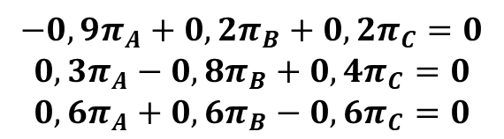
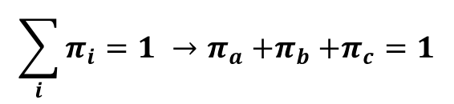
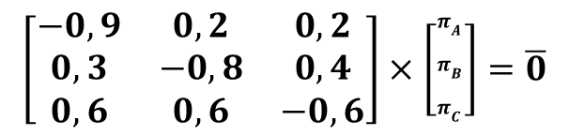
Punto b)
Despejamos:
$$−0,9π_{A}+0,2π_{B}+0,2π_{C}=0$$
$$0,3π_{A}−0,8π_{B}+0,4π_{C}=0$$
$$0,6π_{A}+0,6π_{B}−0,6π_{C}=0$$
Forma matricial
$$\left[\begin{matrix}−0,9 & 0,2 & 0,2 \\ 0,3 & −0,8 & 0,4 \\ 0,6 & 0,6 & −0,6\end{matrix}\right]×\left[\begin{matrix}π_{A} \\ π_{B} \\ π_{C}\end{matrix}\right]=\overline{0}$$
Sistema Homogéneo
Det(Matriz) = 0
-> Compatible indeterminado
Fórmula adicional
$$\sum_{i}{π_{i}}=1 →π_{a}{+π}_{b}+π_{c}=1$$

Slide 10
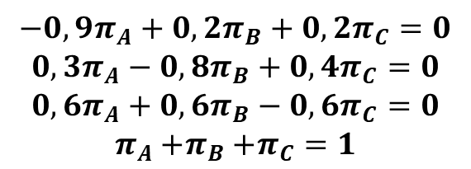
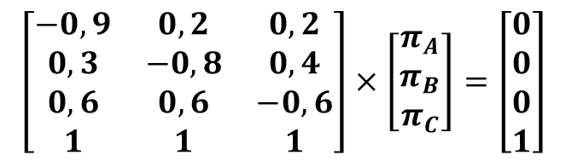
Punto b)
Sistema de ecuaciones a resolver:
$$−0,9π_{A}+0,2π_{B}+0,2π_{C}=0$$
$$0,3π_{A}−0,8π_{B}+0,4π_{C}=0$$
$$0,6π_{A}+0,6π_{B}−0,6π_{C}=0$$
$$π_{A}{+π}_{B}+π_{C}=1$$
Forma matricial
$$\left[\begin{matrix}−0,9 & 0,2 & 0,2 \\ 0,3 & −0,8 & 0,4 \\ 0,6 & 0,6 & −0,6 \\ 1 & 1 & 1\end{matrix}\right]×\left[\begin{matrix}π_{A} \\ π_{B} \\ π_{C}\end{matrix}\right]=\left[\begin{matrix}0 \\ 0 \\ 0 \\ 1\end{matrix}\right]$$

Slide 11
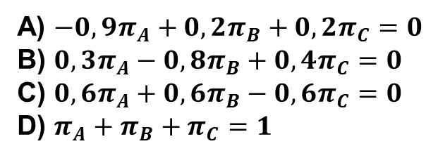
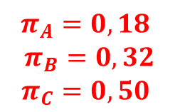
Punto b)
A) $−0,9π_{A}+0,2π_{B}+0,2π_{C}=0$
B) $0,3π_{A}−0,8π_{B}+0,4π_{C}=0$
C) $0,6π_{A}+0,6π_{B}−0,6π_{C}=0$
D) ${π_{A}+π}_{B}+π_{C}=1$
Resolvemos el Sistema y obtenemos el estado estable:
$π_{A}=0,18$
$$π_{B}=0,32$$
$π_{C}=0,50$

